Slide 1
Загальні збори трудового колективу липень 2022 року
Звіт за 2021-2022
навчальний рік

Slide 2
Ремонт у харчоблоці
Витрачено 350000 грн.
Закуплена духова шафа- зараз у ремонті через технічні неполадки.
Також були придбані стелажі, мийки.
У перспективі ремонт обідніх залів та ремонт даху над харчоблоком( старою частиною школи)

Slide 3
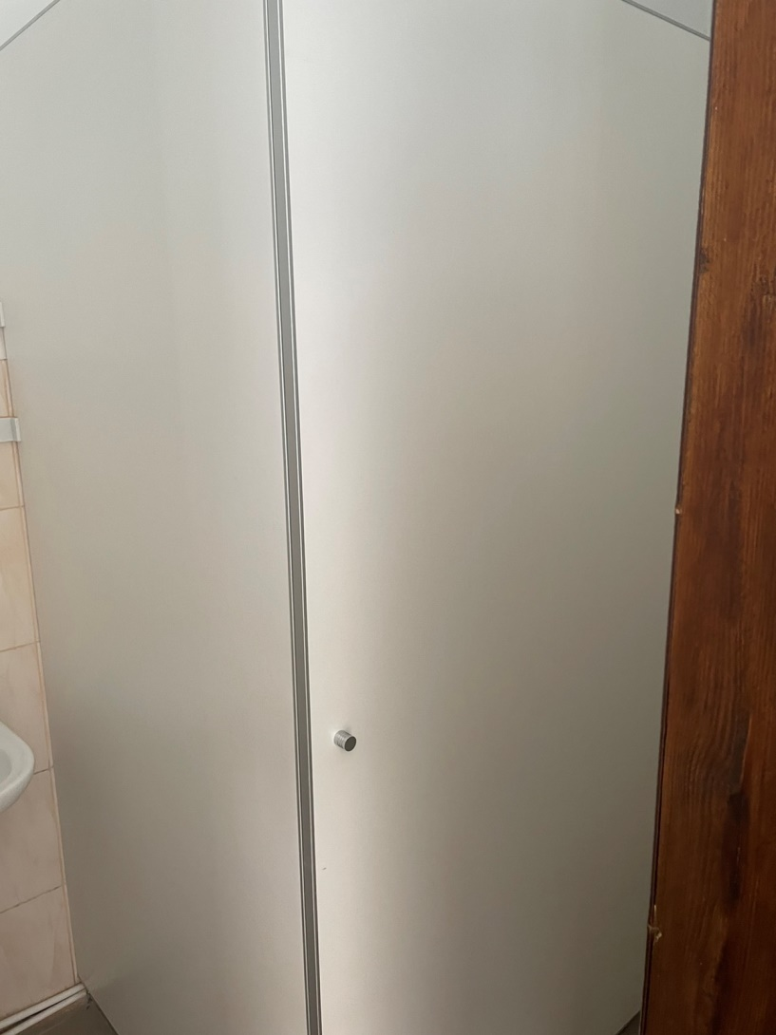
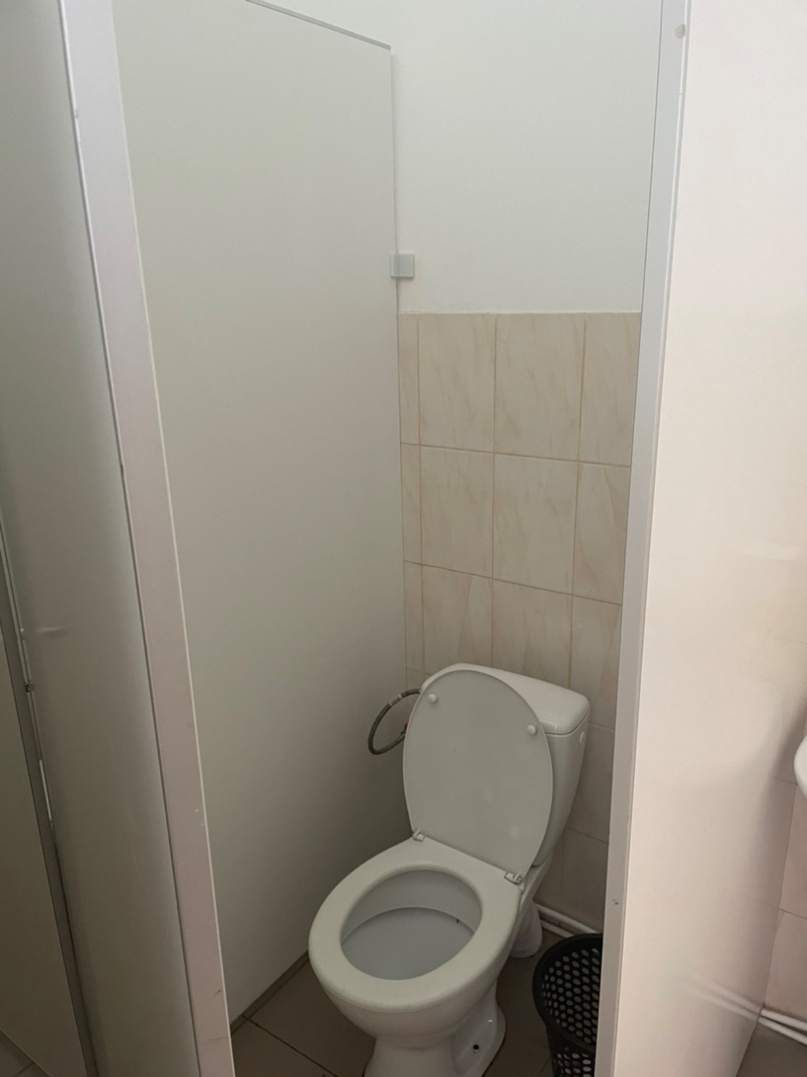
Встановлення кабінок у туалетах
Виконано за кошт батьків

Slide 4
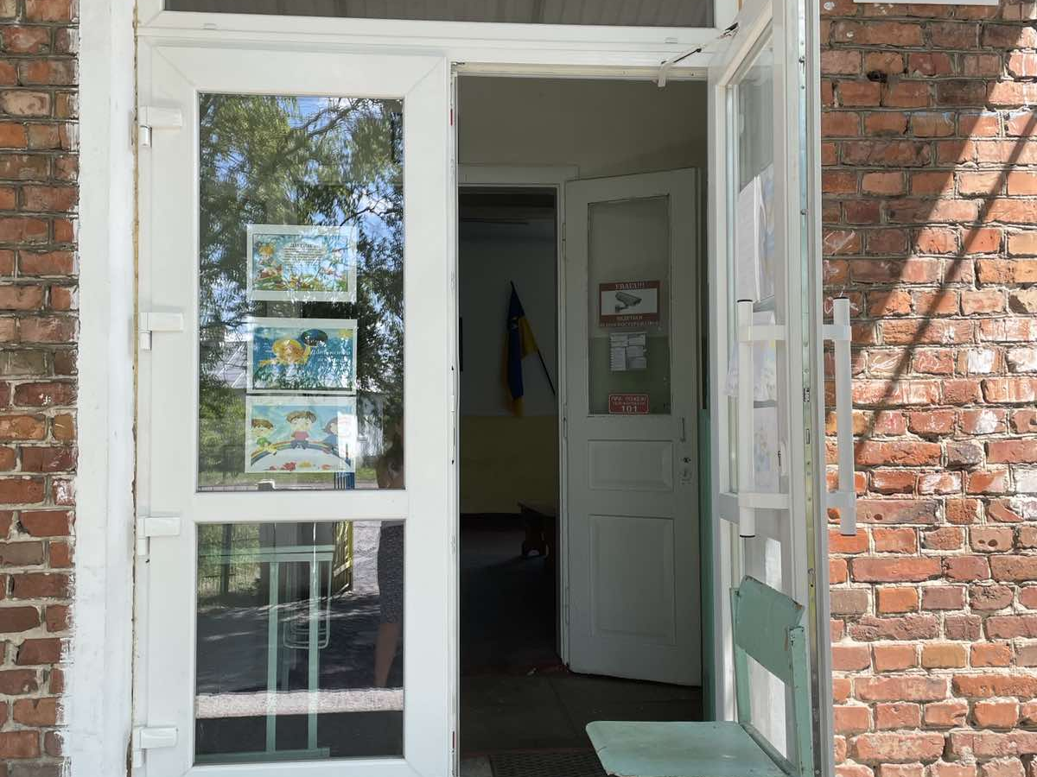
Встановлення( заміна) вхідних дверей у школі
Двері були замінені завдяки зекономленим коштам

Slide 5
Збільшено електричну потужність школи.
Було виділено 30000 грн.

Slide 6
Участь у міжнародному проєкті та Fast Heroes Україна
EUACI- Антикорупційна ініціатива ЄС в Україні
Fast Heroes Україна
Ми перемогли у конкурсі місцевих ініціатив та мали втілити проєкт у школі. Він повинен був стартувати 24.02.2022 року.
На даний момент проєкт заморожений. Якщо відновиться очне навчання- відновиться реалізація проєкту.
Сума проєкту- 150000 грн.( може переглядатись у зв’язку із збільшенням витрат)
2 клас у 2021-2022 навчальному році взяли участь у цьому проєкті.
Велика подяка вчителю та асистенту другого класу( тепер вже 3 класу)

Slide 7
Участь у мікропроєкті
Успішна реєстрація – через війну не відбувся.
На рахунках знаходяться 37859 грн.

Slide 8
Плани на 2022-2023 навчальний рік
Відновлення очного навчання у дві зміни
Участь у проєкті ENERGY SCHOOL
Відновлення проєкту EUACI
Співпраця із службою Ювенальної превенції
Обрізка гілля дерев та демонтаж піддашка

